Slide 1

Основные итоги деятельности муниципальной системы образования в 2013-2014 учебном году, перспективы ее развития
Начальник отдела образования
Латышева Г.Г.

Slide 2
Приоритетные задачи муниципальной системы образования на 2013-2014 учебный год
продолжение поэтапной реализации Стратегии развития образования в Республике Татарстан на 2010-2015 годы «Килэчэк»-«Будущее» и Комплекса мероприятий по модернизации общего образования Республики Татарстан
расширение возможностей участников образовательного процесса в выборе образовательных траекторий и программ
повышение уровня профессиональной компетентности педагогических кадров районов
дальнейшее внедрение целостной многоуровневой системы независимой оценки качества образования
работа по раннему выявлению, поддержке и сопровождению талантливой молодежи
реализация комплекса мер по развитию внеурочной деятельности школьников, направленной на формирование успешной, всесторонне развитой личности;
поэтапный переход на новые федеральные государственные образовательные стандарты и вариативные образовательные программы на всех ступенях общего образования
обеспечение здоровьесбережения и безопасности жизнедеятельности в образовательных учреждениях районов

Slide 3
Сеть учреждений образования
Дошкольные образовательные организации
Авиастроительный | Ново-Савиновский
Детские сады 28 Семейные 4 | Детские сады 49 Семейные 2 Частные ДОУ 3
5539 детей | 11585 детей
Общеобразовательные организации
Авиастроительный | Ново-Савиновский
Школ 12 Гимназий 5 Лицеев 2 МУК 2 Усмания (147 уч-ся) | Школ 19 Гимназий 3 Лицей-интернат 1 Прогимназия 1 МУК 1 Радуга, МАО
10328 уч-ся | 17356 уч-ся
Учреждения дополнительного образования
Авиастроительный | Ново-Савиновский
ЦВР 1 ДШИ 1 | Многопроф. 3 ДХШ 1 ДМШ 4 ДШИ 1
5079 детей | 11628 ребенка

Slide 4
Изменение школьной инфраструктуры
Район | 2012 |  | 2013 |  | 2014 |  | 2015 (план)
 | кол-во учр. | сумма (руб.) | кол-во учр. | сумма (руб.) | кол-во учр. | сумма (руб.) | кол-во учр.
А | 6 (г.10, г.37, шк.54, шк.112, шк.115, шк.134) | 109 млн. 750 тыс.руб. | 3 (г.14, л.26, шк.77) | 65 млн. 321 тыс.руб. | 3 (г.5, г.14, г.36) | 51 млн. 639 тыс.руб. | 4 (шк.117, шк.119, шк.147, шк.168)
Н-С | 5 (шк.9, шк.31, шк.38, шк.46, шк.49) | 114 млн. 611 тыс.руб. | 2 (г.7, шк.23) | 49 млн. 842 тыс.руб. | 3 (шк.43, шк.71, шк.91) | 72 млн. 058 тыс.руб. | 1 (шк.25)
ИТОГО: | 11 | 224 млн. 361 тыс.руб. | 5 | 115 млн. 163 тыс.руб. | 6 | 123 млн. 697 тыс.руб. | 5
Notes:
4

Slide 5
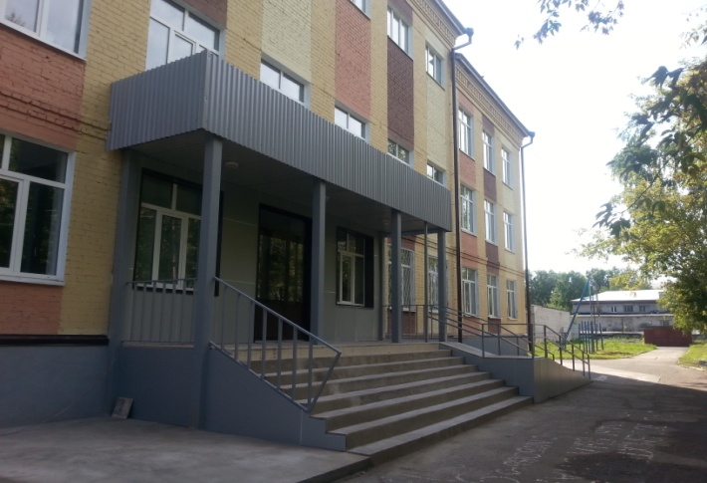
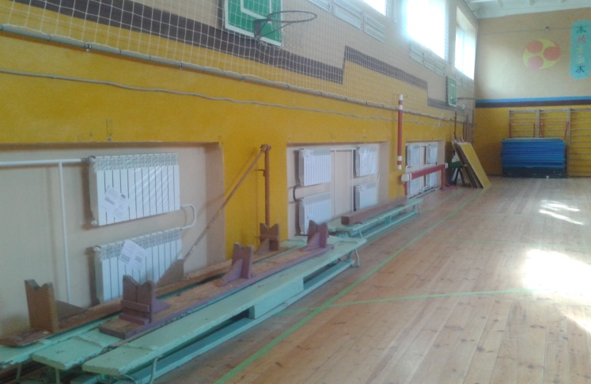
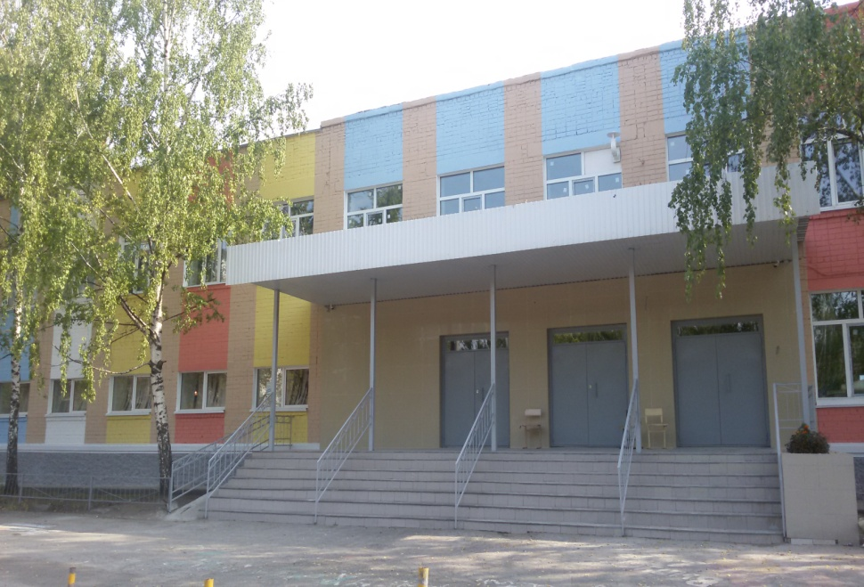
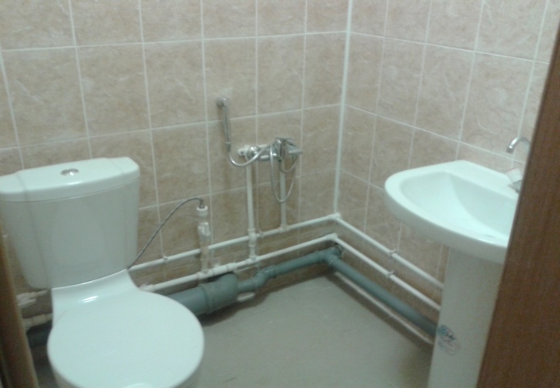
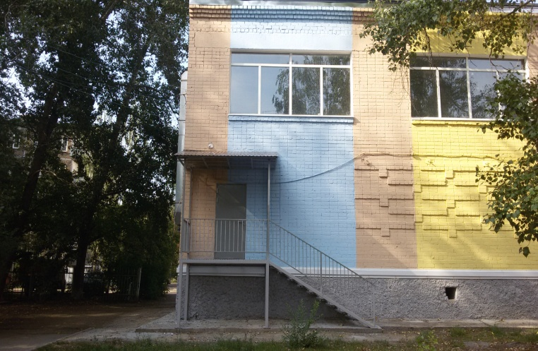
«Нельзя допускать проведение занятий в аварийных,
ветхих, приспособленных помещениях»

Slide 6
Капитальный ремонт ДОУ
Авиастроительный район
19 ДОУ (22 здания)
82 %
Ново-Савиновский район
24 ДОУ (25 зданий)
53 %
район | кол-во учр-й | до 1940 | до 1950 | до 1960 | до 1970 | до 1980 | до 1990 | до 2000 | до 2010 | до 2012 | нуждаются в капитальном ремонте
А | 28 | 2 | 0 | 3 | 4 | 9 | 9 | 1 | 0 | 2 | 19
Н-С | 49 | 0 | 0 | 2 | 3 | 14 | 17 | 3 | 2 | 8 | 24
ИТОГО: | 77 | 2 | 0 | 5 | 7 | 23 | 26 | 4 | 2 | 10 | 43

Slide 7
Приоритет ДОУ для капитального ремонта
№ п/п | Наименование объекта | Адрес ДОУ | Площадь ДОУ кв.м. | Год постройки не ранее 1983 г. | Плановая мощность, воспитанники | Фактическая численность, воспитанники
Авиастроительный район
1 | МАДОУ №115 | ул. Чапаева, 47а | 879,6 | 1970 | 110 | 137
2 | МАДОУ №348 | ул. Дубинина, 2 | 1063,3 | 1975 | 110 | 147
3 | МАДОУ №366 | ул. Литвинова, 57 | 1571,4 | 1982 | 120 | 137
4 | МАДОУ №407 | ул. Ленинградская, 60а | 1141,9 | 1956 | 95 | 222
5 | МАДОУ №407 | ул. Ленинградская, 43 а | 696,0 | 1952 | 80
6 | МАДОУ №341 | ул. Литвинова, 51 | 1401,9 | 1975 | 110 | 182
7 | МАДОУ №341 | ул. Т -Комбинатская, 8а | 353,1 | 1965 | 35
8 | МАДОУ №308 | ул. Молодежная, 6а | 1826,2 | 1972 | 200 | 252
9 | МАДОУ №10 | ул. Б.Армавирская, 41б | 2034,7 | 1980 | 220 | 215
10 | МАДОУ №51 | ул. Копылова, 8 | 1043,8 | 1979 | 110 | 225
11 | МАДОУ №51 | ул. Кубанская, 4а | 725 | 1936 | 60
12 | МАДОУ №365 | ул. Карагандинская, 4а | 2086,2 | 1982 | 170 | 215
13 | МБДОУ №172 | ул. Челюскина, 1 | 614,7 | 1961 | 80 | 56
14 | МАДОУ №111 | ул. Айдарова, 24а | 1904,9 | 1980 | 190 | 197
15 | МАДОУ №268 | ул. Челюскина, 1а | 837,3 | 1960 | 110 | 127
16 | МАДОУ №300 | ул. Белинского, 15а | 2865,3 | 1972 | 190 | 243
17 | МАДОУ №353 | ул. Дементьева, 1а | 2553,4 | 1975 | 210 | 259
18 | МАДОУ №141 | ул. Максимова, 7а | 2054,2 | 1980 | 280 | 270
19 | МАДОУ №368 | ул. Ак.Павлова, 11а | 3818,5 | 1983 | 240 | 240
20 | МБДОУ №36 | ул. Лядова, 3 | 787,3 | 1936 | 60 | 90
21 | МАДОУ №296 | ул. Ц.Мариупольская,92 | 1008,2 | 1970 | 120 | 132
22 | МАДОУ №299 | ул. Лукина, 48а | 852,2 | 1972 | 110 | 143

Slide 8
№ п/п | Наименование объекта | Адрес ДОУ | Площадь ДОУ кв.м. | Год постройки не ранее 1983 г. | Плановая мощность, воспитанники | Фактическая численность, воспитанники
Авиастроительный район
1 | МАДОУ №115 | ул. Чапаева, 47а | 879,6 | 1970 | 110 | 137
2 | МАДОУ №348 | ул. Дубинина, 2 | 1063,3 | 1975 | 110 | 147
3 | МАДОУ №366 | ул. Литвинова, 57 | 1571,4 | 1982 | 120 | 137
4 | МАДОУ №407 | ул. Ленинградская, 60а | 1141,9 | 1956 | 95 | 222
5 | МАДОУ №407 | ул. Ленинградская, 43 а | 696,0 | 1952 | 80
6 | МАДОУ №341 | ул. Литвинова, 51 | 1401,9 | 1975 | 110 | 182
7 | МАДОУ №341 | ул. Т -Комбинатская, 8а | 353,1 | 1965 | 35
8 | МАДОУ №308 | ул. Молодежная, 6а | 1826,2 | 1972 | 200 | 252
9 | МАДОУ №10 | ул. Б.Армавирская, 41б | 2034,7 | 1980 | 220 | 215
10 | МАДОУ №51 | ул. Копылова, 8 | 1043,8 | 1979 | 110 | 225
11 | МАДОУ №51 | ул. Кубанская, 4а | 725 | 1936 | 60
12 | МАДОУ №365 | ул. Карагандинская, 4а | 2086,2 | 1982 | 170 | 215
13 | МБДОУ №172 | ул. Челюскина, 1 | 614,7 | 1961 | 80 | 56
14 | МАДОУ №111 | ул. Айдарова, 24а | 1904,9 | 1980 | 190 | 197
15 | МАДОУ №268 | ул. Челюскина, 1а | 837,3 | 1960 | 110 | 127
16 | МАДОУ №300 | ул. Белинского, 15а | 2865,3 | 1972 | 190 | 243
17 | МАДОУ №353 | ул. Дементьева, 1а | 2553,4 | 1975 | 210 | 259
18 | МАДОУ №141 | ул. Максимова, 7а | 2054,2 | 1980 | 280 | 270
19 | МАДОУ №368 | ул. Ак.Павлова, 11а | 3818,5 | 1983 | 240 | 240
20 | МБДОУ №36 | ул. Лядова, 3 | 787,3 | 1936 | 60 | 90
21 | МАДОУ №296 | ул. Ц.Мариупольская,92 | 1008,2 | 1970 | 120 | 132
22 | МАДОУ №299 | ул. Лукина, 48а | 852,2 | 1972 | 110 | 143

Slide 9
Приоритет ДОУ для капитального ремонта
№ п/п | Наименование объекта | Адрес ДОУ | Площадь ДОУ, кв.м. | Год постройки не ранее 1983 г. | Плановая мощность, воспитанники | Фактическая численность, воспитанники
Ново-Савиновский район
1 | МАДОУ №165 | ул.Коллективная, 25а | 1686,5 | 1967 | 180 | 165
2 | МБДОУ №254 | ул.Короленко, 85а | 1083,7 | 1960 | 110 | 116
3 | МАДОУ №57 | ул.Адоратского, 13а | 2744,9 | 1982 | 260 | 294
4 | МАДОУ №370 | ул.Амирхана, 37а | 3237,1 | 1983 | 220 | 245
5 | МАДОУ №250 | ул.Октябрьская, 17а | 841,5 | 1966 | 110 | 202
6 | МБДОУ №250 | ул.Гагарина, 18 | 869,4 | 1959 | 80
7 | МАДОУ №297 | ул.Ямашева, 80 | 2994,4 | 1979 | 210 | 262
8 | МАДОУ №170 | ул.Амирхана, 10а | 1081,5 | 1979 | 120 | 144
9 | МАДОУ №248 | ул.Амирхана, 35а | 1996,5 | 1971 | 210 | 237
10 | МАДОУ №302 | ул.Гашека, 9а | 1665,8 | 1971 | 280 | 284
11 | МАДОУ №337 | ул.Голубятникова, 21а | 2589,4 | 1974 | 220 | 221
12 | МБДОУ №338 | ул.Мусина, 53а | 1053,3 | 1974 | 60 | 122
13 | МАДОУ №346 | ул.Ибрагимова, 57а | 1674,7 | 1974 | 220 | 254
14 | МАДОУ №315 | ул.Октябрьская, 3а | 1099,8 | 1972 | 110 | 158
15 | МАДОУ №310 | ул.Коллективная, 33а | 1932,4 | 1973 | 210 | 215
16 | МАДОУ №306 | ул.Короленко, 33а | 1729,0 | 1973 | 210 | 197
17 | МАДОУ №93 | ул.Голубятникова, 23а | 2552,9 | 1974 | 220 | 207
18 | МАДОУ №122 | ул.Октябрьская, 10 | 1610,3 | 1977 | 110 | 139
19 | МАДОУ №203 | ул.Коллективная, 31а | 1963,8 | 1973 | 210 | 245
20 | МАДОУ №275 | ул.Ибрагимова, 7а | 1205,7 | 1968 | 110 | 125
21 | МАДОУ №292 | ул.Гагарина, 65а | 962,3 | 1972 | 110 | 147
22 | МАДОУ №145 | ул.Мусина, 50а | 2547,3 | 1983 | 220 | 299
23 | МАДОУ №371 | ул.Ямашева, 48а | 2323,5 | 1983 | 220 | 263
24 | МАДОУ №19 | ул.Адоратского, 10а | 2658,4 | 1983 | 260 | 299
25 | МАДОУ №360 | ул.Адоратского, 8а | 2693,6 | 1982 | 220 | 222

Slide 10
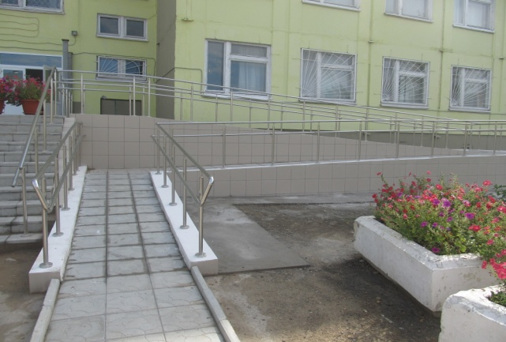
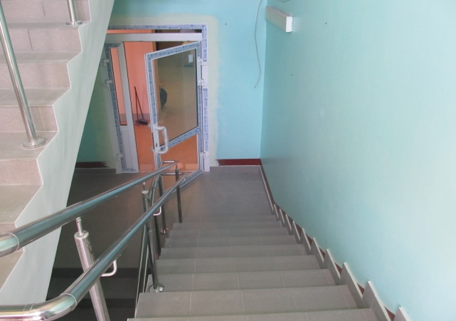
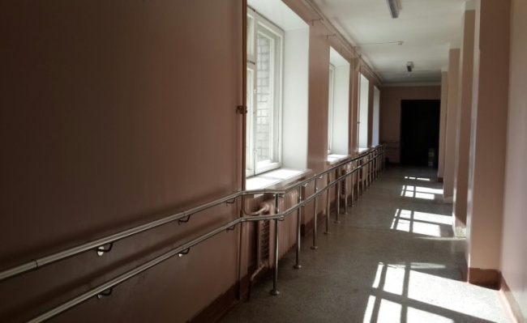
Реализация программы «Доступная среда»
в общеобразовательных учреждениях 2012-2014 гг.
Виды работ:
входная группа
адаптация санузла для инвалидов-колясочников
Фото ДОУ 12 – лекотека!!!
2012-2013 г.г. – СОШ №177 (1,9 млн. руб.), СОШ №62 (1 271 300 руб.)
2013-2014 г.г. – СОШ № 33, 112,143,146, 177 (16 200 000 руб.)
2014-2015 г.г. – СОШ №165

Slide 11
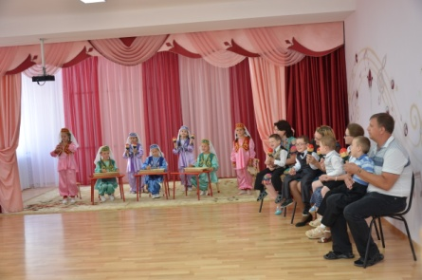
Дошкольное образование
Очередность в детские сады
Направлены в детские сады в 2014 году
 | Авиастроительный | Ново-Савиновский
Всего: | 1 782 | 4 116
От 1,5 до 3 лет | 998 | 2 445
От 3 до 7 лет | 784 | 1 671

Slide 12

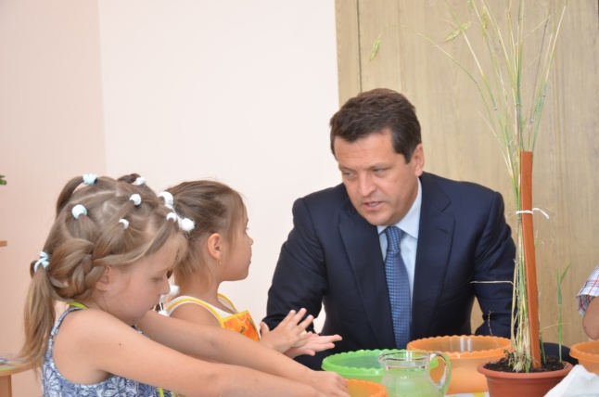
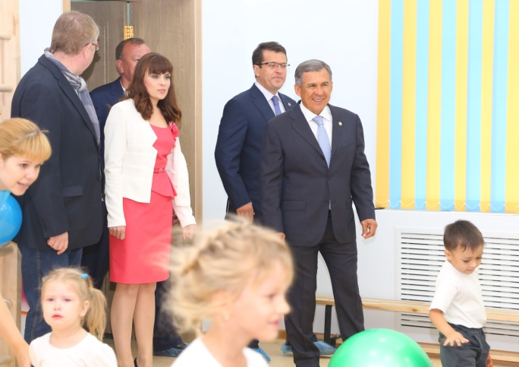
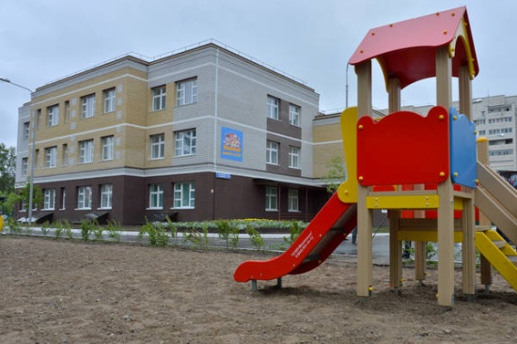
Республиканская программа «Дорожная карта»
по модернизации региональной системы дошкольного образования
 | Кол-во учреждений и групп |  |  |  | Кол-во мест
 | Авиастроительный |  | Ново-Савиновский |  | Авиастроительный |  | Ново-Савиновский
 | 2013-2014 | 2014-2015 | 2013-2014 | 2014-2015 | 2013-2014 | 2014-2015 | 2013-2014 | 2014-2015
Детские сады-новостройки | 4 | 2 | 4 | 1 | 520 | 240 | 680 | 120
Дополнительные группы | 1 | 4 | 5 | 7 | 20 | 80 | 100 | 140
Семейные детские сады | 1 | 3 | 2 | 1 | 6 | 9 | 6 | 3
Частно-государственное партнерство | - | - | 2 | - | - | - | 140 | -
ИТОГО: |  |  |  |  | 546 | 329 | 926 | 263

Slide 13

Рейтинг ДОУ по итогам
2013-2014 года
Городской рейтинг
ДОО | Место в рейтинге
№397 Ново-Савиновского р-на | 1
№151 Ново-Савиновского р-на | 4
№300 Авиастроительного района | 7
№393 Ново-Савиновского р-на | 9
№405 Ново-Савиновского р-на | 12
№145 Ново-Савиновского р-на | 14
№ 70 Ново-Савиновского р-на | 15
№248 Ново-Савиновского р-на | 16
№72 Авиастроительного района | 20
Районный рейтинг
ДОО | Место в рейтинге
Авиастроительный район
№300 | 1
№72 | 2
№308 | 3
№152 | 4
№392 | 5
Ново-Савиновский район
№397 | 1
№151 | 2
№393 | 3
№405 | 4
№145 | 5
Критерии оценки деятельности ДОО
Нормативно-правовая основа функционирования ДОО
Кадровое обеспечение
Эффективность развития ДОО
Создание условий в ДОО
Уровень управления ДОО

Slide 14
Медицинские кабинеты
 | Медицинские кабинеты ОУ | Медицинские кабинеты ДОУ
Имеют лицензию | 6 СОШ №9, 146, 177, Л-И №7, г. №7, п/г №360 | 23 14, 16, 19, 28, 44, 57, 61, 70, 99, 110, 129, 145, 151, 248, 306, 310, 360, 371, 388, 393, 397, 401, 414
Переданы в безвозмездное пользование | 22 СОШ №112, 117, 25, 38, 43, 49, 71, 85, 89, 91, 143, г. №155 | -
Приведены в соответствие с лицензионными требованиями и согласованы с Управлением здравоохранения | 5 СОШ №134, ООШ №168, г. №5, 10, л. №145 | 27 14, 36, 115, 141, 299, 86, 93, 122, 152, 165, 192, 203, 250, 254, 275, 292, 297, 302, 315, 337, 338, 346, 370, 380, 384, 391, 411
ПРОБЛЕМЫ
Требуется капитальный ремонт | - | 2 375, 400
Площадь медицинского кабинета не соответствует нормам СанПиН | 6 СОШ №54, 119, 147, л.№ 26, г.14, 36 | 3 172, 308, 407

Slide 15
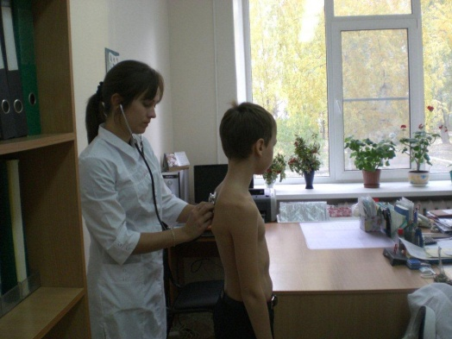
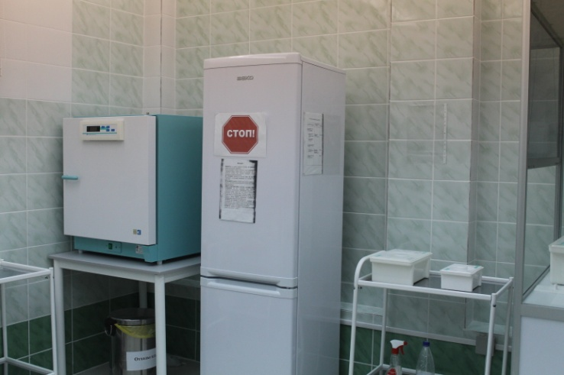
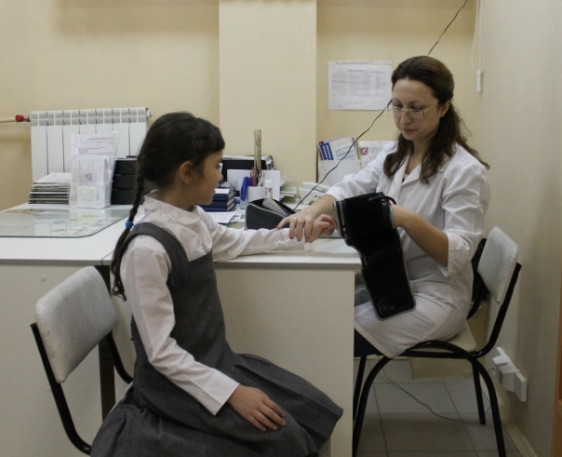
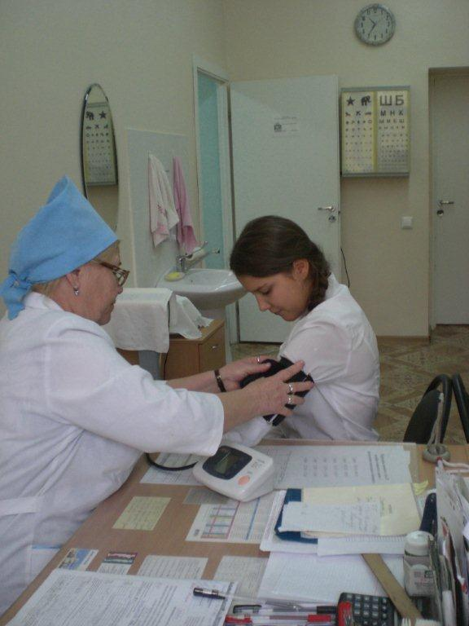
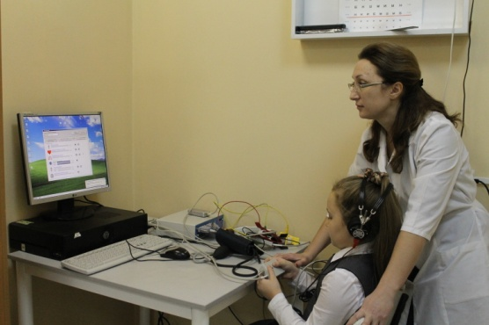
Итоги республиканского смотра-конкурса на лучший медицинский кабинет
Всего участников - 39:
32 участника Республики Татарстан
7 участников г.Казани
Гимназия №7
II место
СОШ №33
III место

Slide 16
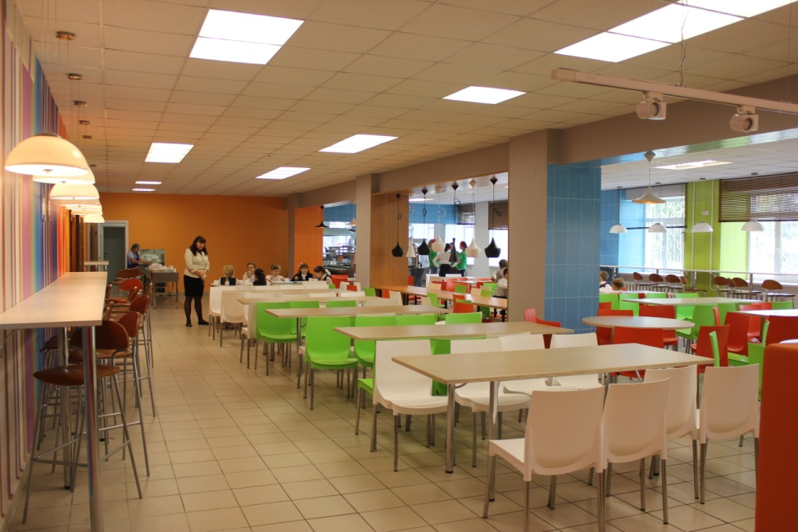
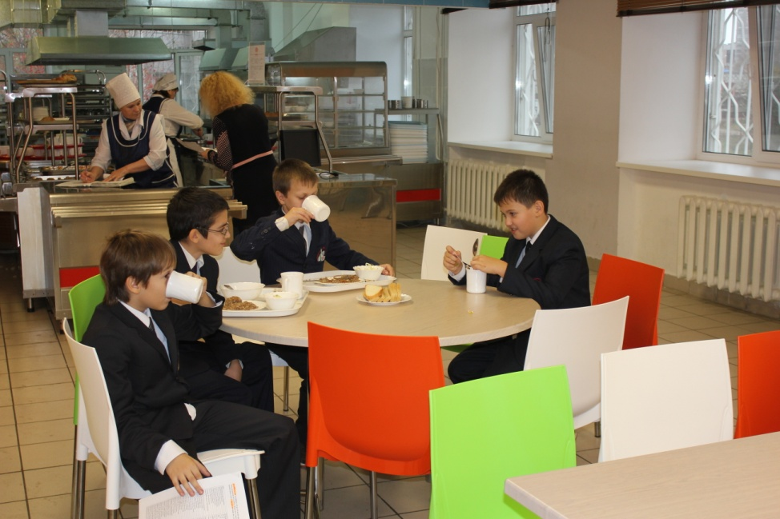
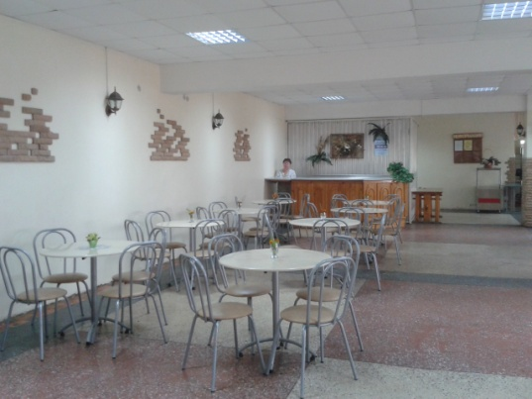
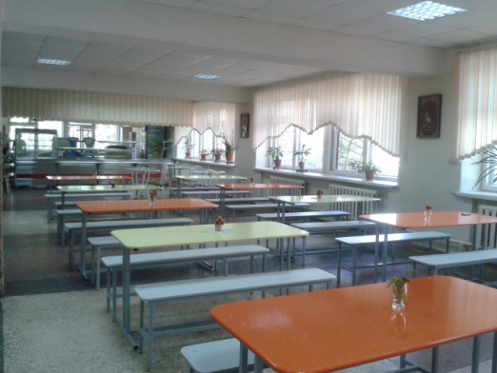
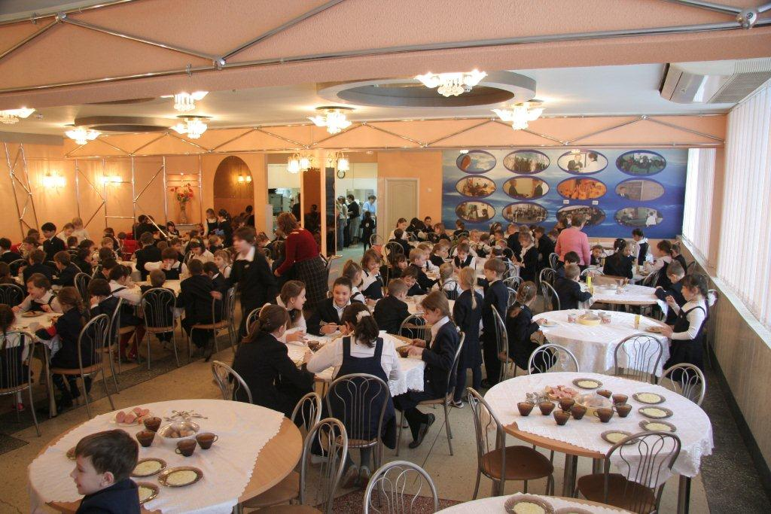
Охват питанием

Slide 17


Разработка «дорожных карт»
Обучение руководящих и педагогических кадров
ФГОС
Создание базовых площадок
Совершенствование финансовых, материально-технических условий

Slide 18
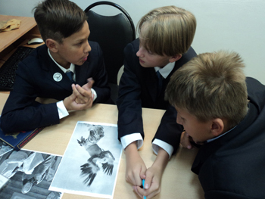
Дошкольное
Обсуждение проекта ФГОС
Анализ требований ФГОС:
- результаты
- структура
- условия
Начальное общее
- 42 школы
- 225 классов
- 5950 учащихся
- 4 ДОУ (152, 368, 380, 405)
- 42 группы
- 1065 детей
- 41 школа
- 458 классов
- 12236 учащихся
- 41 школа
- 336 классов
- 8972 учащихся
Основное общее
- 2 школы
- 6 классов
- 194 учащихся
-6 школ
- 22 класса
- 608 учащихся
- 10 школ (г.7, 36, 37, ш.9, 33, 49, 117, 132, 146, 177)
- 43 класса
- 1299 учащихся
2012-2013
2013-2014
2014-2015
18
Notes:
18

Slide 19

Кадровый потенциал
всего в отрасли образования – 7638 чел.
Средний возраст
Заведующие ДОУ
46 лет
Зам. директора школ
44 лет
Директора УДО
49 лет
Директора школ
48 лет
Зам. директора УДО
46 лет
Педагогические работники – 42 года
Назначение руководителей
2012 год
СОШ №38, 62, 103, 132,
2013 год
СОШ №9, 168
2014 год
гимн. №10, МУК Авиастр. р-н
МУК, ДМХШ №3
ДОУ №411, 117, 192, 141
ДОУ №10, 248, 370
ДОУ №28, 99, 254, 275, 365
ДОУ новостройки №9, 12, 18, 20, 22, 78, 85, 87

Slide 20
Кадровый потенциал

Slide 21


Средняя заработная плата в учреждениях образования (в руб.)

Slide 22
Грантовая поддержка учителей
 | 2013 год |  | 2014 год
 | Ав. | Н-С | Ав. | Н-С
«Наш лучший учитель» 6 740 руб. в месяц | 35 | 74 | 116 (подали заявки) | 192 (подали заявки)
«Лучший директор школы» 50 тыс. рублей единовременно | 0 | 1 (СОШ№113) | Подали заявки - 4 (г.№14, 36, СОШ №33, 119) | Подали заявки - 4 (г. №7, СОШ №23, 146, Л-И №7)
«Наш новый учитель» 8 625 руб. в месяц | 28 2 920 598 руб. | 36 3 987 425 руб. | 24 (подали заявки) | 33 (подали заявки)
«Наш новый учитель» 10 000 руб. в месяц | 2 286 440 руб. | 9 1 380 120 руб. | 2 (подали заявки) | 10 (подали заявки)
Приоритетный национальный проект «Образование» (РФ) 200 000 руб. единовременно | 2 (г.№36, СОШ №119) | 2 (СОШ №9, 143) | 2 (СОШ №33, 119) | 3 (СОШ №177)
Приоритетный национальный проект «Образование» (РТ) 60 000, 100 000 руб. единовременно | 1 (СОШ №119) | 3 (СОШ №9, 143, 177) | 4 (г. №14, 37, СОШ №112, 119) | 6 (г. №7, СОШ №9, 89, 177)
Республиканский конкурс грантов по поддержке педагогов дополнительного образования 50 000 руб. единовременно | Не проводился |  | 2 (ЦВР, СОШ №33) | 5 («Простор», ЦДТ, СОШ №177, ЦВР «ЭКО»)

Slide 23
Результативность участия педагогов в грантах (кол-во)
2011-2014 г.г.

Slide 24
Итоги районного конкурса
Учитель года - 2014
Номинация «Лучший учитель-предметник гуманитарного цикла»:
I место - Депутатова А.П., учитель МХК СОШ №119
II место - Солдатова Е.Н., учитель начальных классов СОШ №89
III место - Крутикова С.И., учитель обществознания СОШ №165
Номинация «Лучший учитель-предметник естественно-научного цикла»:
I место - Даулятшина Л.С., учитель биологии СОШ №155
II место - Барскова Т.С., учитель биологии СОШ №38
III место - Макарова А.Р., учитель начальных классов СОШ №112
Номинация «Лучший учитель татарского языка и литературы»:
I место - Сагадуллина Г.Н., учитель татарского языка и литературы СОШ №177
II место - Мазитова А.Л., учитель татарского языка и литературы СОШ №23
III место - Мустафина А.Г., учитель татарского языка и литературы СОШ №165
  Номинация «Лучший учитель математики»:
I место - Аншукова В.М., учитель математики СОШ №119
II место - Лисина Г.А., учитель начальных классов СОШ №33
III место - Бисеров Д.С., учитель математики Лицей-интернат №7

Slide 25
Итоги районного конкурса
Учитель года - 2014
Номинация «Лучший учитель года по курсу «Основы безопасности жизнедеятельности»:
I место - Камалов Р.Р., учитель ОБЖ СОШ №62
II место - Голоднов Ю.Н., учитель ОБЖ МУК
III место - Раевская Г.Ю., учитель ОБЖ СОШ №38
Номинация «Лучший классный руководитель»:
I место - Родионов К.А., учитель начальных классов СОШ №177
II место - Садреева Л.И., учитель русского языка СОШ №23
III место - Аидова Д.Р., учитель начальных классов СОШ №9
III место - Зиганшина Л.Р., учитель начальных классов СОШ №54
Номинация «Лучший воспитатель дошкольного образовательного учреждения»:
I место - Тарасова В.Ю., учитель-логопед ДОУ151
II место - Сапожников А.Ю., инструктор по плаванию ДОУ №99
II место - Баннова М.В., учитель-логопед ДОУ №110
III место - Хабибрахманова Л.Р., воспитатель ДОУ № 380
Номинация «Педагог-библиотекарь - 2014»:
I место – Аскарова Г.Ю., заведующий библиотекой гимн. №5
I место – Азина В.В., заведующий библиотекой гимн. №7
II место – Галяутдинова Д.И., заведующий библиотекой СОШ №112
II место - Нуруллина Т.М., заведующий библиотекой СОШ №91
III место – Ибрагимова И.А., заведующий библиотекой СОШ №77
III место – Мингалиева А.Х., заведующий библиотекой СОШ №113

Slide 26
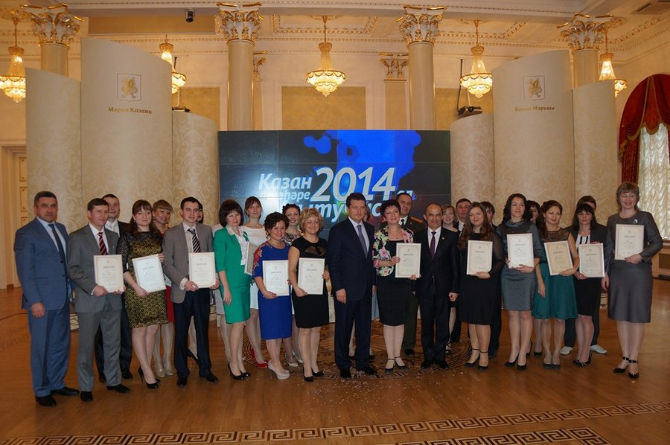
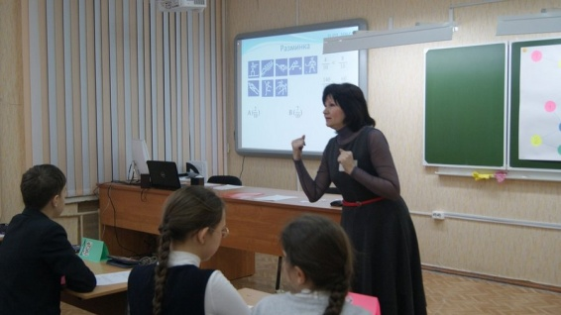
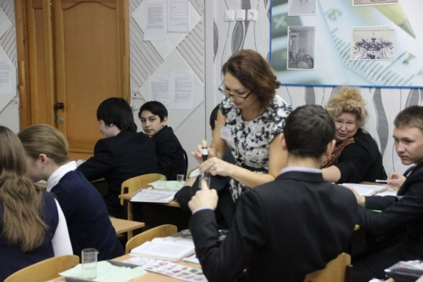
Учитель года - 2014
Итоги городского конкурса
«Лучший учитель математики» – Аншукова В.М., СОШ №119
I место – Тарасова В.Ю., учитель-логопед ДОУ №151
I место – Камалов Р.Р., учитель ОБЖ СОШ №62
III место – Родионов К.А., учитель начальных классов СОШ №177
Лауреаты – Мазитова А.Л., учитель татарского языка СОШ №23
Дауляшина Л.С., учитель биологии гимн. №155, Депутатова А.П., учитель МХК СОШ №119
Итоги республиканского конкурса
I место – Тарасова В.Ю., учитель-логопед ДОУ №151
I место – Камалов Р.Р., учитель ОБЖ СОШ №62
III место - Аншукова В.М., учитель математики СОШ №119

Slide 27
Результаты ЕГЭ по обязательным предметам

Slide 28
Лучшие результаты ЕГЭ по обязательным предметам
ОУ | Кол-во 11 кл. | 80-100 баллов | Средний балл по русскому языку | Рейтинг | ОУ | Кол-во 11 кл. | 80-100 баллов | Средний балл по математике | Рейтинг
л-и №7 | 32 | 17 | 81,4 | 1 | л-и №7 | 32 | 5 | 65,6 | 1
г. №37 | 36 | 16 100 б. - 2 | 78,9 | 2 | г. №7 | 87 | 5 | 62,5 | 2
г. №7 | 87 | 36 100 б. - 2 | 77,6 | 3 | ш. №177 | 69 | 3 | 61,9 | 3
ш. №147 | 5 | 2 | 74,4 | 4 | л. 145 | 91 | 8 | 61,6 | 4
ш. №33 | 18 | 4 | 74,3 | 5 | ш. №146 | 44 | 3 | 60,4 | 5
г. №36 | 47 | 15 | 74,0 | 6 | г. №37 | 36 | 0 | 56,7 | 6
ш. №132 | 74 | 24 | 72,9 | 7 | ш. №147 | 5 | 1 | 55,8 | 7
ш. №146 | 44 | 9 | 71,8 | 8 | ш. №9 | 58 | 3 | 53,7 | 8
ш. №9 | 58 | 17 | 71,0 | 9 | г. №155 | 65 | 3 | 53,7 | 8
ш. №177 | 69 | 14 | 70,7 | 10 | г. №36 | 47 | 0 | 53,6 | 10
район |  |  | 68,3 |  | район |  |  | 51
г.Казань |  |  | 68,8 |  | г.Казань |  |  | 51,3

Slide 29
Низкие результаты ЕГЭ по обязательным предметам
Наименование ОУ | Средний балл по русскому языку | Рейтинг | Наименование ОУ | Средний балл по математике | Рейтинг
СОШ №119 | 63,5 | 30 | СОШ №113 | 42,6 | 30
СОШ №103 | 61,4 | 31 | СОШ №71 | 41,4 | 31
СОШ №85 | 61,0 | 32 | СОШ №31 | 41,2 | 32
СОШ №115 | 60,8 | 33 | СОШ №89 | 40,3 | 33
СОШ №60 | 60,4 | 34 | Гим. №10 | 40,2 | 34
СОШ №117 | 59,3 | 35 | СОШ №62 | 39,0 | 35
Гим. №10 | 58,4 | 36 | СОШ №115 | 38,5 | 36
СОШ №113 | 57,4 | 37 | СОШ №119 | 37,3 | 37
СОШ №112 | 52,8 | 38 | СОШ №112 | 31,4 | 38
СОШ №134 | 50,8 | 39 | СОШ №134 | 31,3 | 39
район | 68,3 |  | район | 51
г.Казань | 68,8 |  | г.Казань | 51,3

Slide 30
Рейтинги учреждений образования
Республиканский рейтинг по результатам ЕГЭ 2013-2014 года (лучшие 20 школ)
русский язык |  | математика
2013 | 2014 | 2013 | 2014
Гимназия №7 | Гимназия №7 | Лицей-интернат №7 | Лицей-интернат №7
Гимназия №37 | Гимназия №37 | Гимназия №5 | Гимназия №7
Лицей-интернат №7 | Лицей-интернат №7 |  | Школа №177
Гимназия №5
Республиканский рейтинг по итогам
2013-2014 года (лучшие 100 школ)
Городской рейтинг по итогам 2013-2014 года (лучшие 20 школ)
ОУ | Место в рейтинге
Лицей-интернат №7 | 3
Гимназия №7 | 13
Гимназия №37 | 29
Школа №146 | 47
Гимназия №37 | 49
Школа №177 | 51
Лицей №145 | 56
Школа №9 | 62
Школа №132 | 63
ОУ | Место в рейтинге
Гимназия №7 | 2
Школа №33 | 6
Гимназия №155 | 10
Лицей №145 | 12
Лицей-интернат №7 | 14
Школа №177 | 17
Гимназия №36 | 19

Slide 31
Динамика наивысших результатов ЕГЭ
от 80 до 100 баллов (кол-во)

Slide 32
Результаты ЕГЭ
(предметы по выбору)

Slide 33
Доля выпускников, не получивших аттестат по результатам ЕГЭ
год | Авиастроительный район | Ново-Савиновский район | г.Казань
2010 | 17 (2,9%) | 14 (1,4%) | 2,9%
2011 | 4 (0,9%) шк. №77, 112, 119 | 4 (0,5%) шк. №38, 49, 91 | 1,2%
2012 | 4 (0,8%) гимназия №14, шк. №60, 115 | 6 (0,6%) шк. №31, 71, 89, 113 | 1,5%
2013 | 1 (0,2%) шк. №134 | 3 (0,5%) шк. №91, 165 | 0,8%
2014 | 1 (0,2%) шк. №112 не сдан ЕГЭ по математике повторно | 1 (0,1%) шк. №103 аннулирован результат ЕГЭ по математике | 0,2%

Slide 34
Результаты основного государственного экзамена
(ОГЭ, 9 классы)

Slide 35
Лучшие результаты ОГЭ (9 классы)
Русский язык
Математика
Наименование ОУ | Количество выпускников 9 кл. | Количество выпускников 9 кл., участвовавших в ОГЭ | Ср балл верных ответов по рус.яз. ОГЭ | Рейтинг
Лицей-интернат №7 | 43 | 43 | 39,7 | 1
Гимназия №7 | 98 | 96 | 38,8 | 2
СОШ №33 | 88 | 88 | 37,0 | 3
Гимназия №37 | 68 | 67 | 36,6 | 4
Гимназия №36 | 47 | 47 | 36,3 | 5
СОШ №146 | 73 | 73 | 36,0 | 6
СОШ №9 | 60 | 60 | 35,7 | 7
Гимназия №5 | 28 | 28 | 35,4 | 8
Гимназия №10 | 38 | 37 | 35,3 | 9
СОШ №177 | 117 | 117 | 35,1 | 10
СОШ №132 | 102 | 99 | 35,1 | 10
район |  |  | 33,7
г.Казань |  |  | 34,1
Наименование ОУ | Количество выпускников 9 кл. | Количество выпускников 9 кл., участвовавших в ОГЭ | Ср балл верных ответов по матем ОГЭ | Рейтинг
Гимназия №7 | 98 | 96 | 21,7 | 1
Лицей №145 | 97 | 97 | 18,7 | 2
Гимназия №36 | 47 | 47 | 18,5 | 3
СОШ №177 | 117 | 117 | 18,2 | 4
Лицей-интернат №7 | 43 | 43 | 18,1 | 5
СОШ №146 | 73 | 73 | 17,1 | 6
Гимназия №155 | 88 | 88 | 16,4 | 7
СОШ №49 | 77 | 77 | 16,2 | 8
СОШ №23 | 71 | 69 | 16,0 | 9
СОШ №113 | 39 | 39 | 15,9 | 10
район |  |  | 15
г.Казань |  |  | 16,1

Slide 36
Не получили документы об образовании в 2014 году
(9 классы)
Наименование ОУ | Кол-во выпускников 9 кл., не получивших аттестат | Доля не получивших аттестат об основном общем образовании | Рейтинг
СОШ №170 | 1 | 1,0 | 27
СОШ №54 | 1 | 1,1 | 28
Гимназия №155 | 1 | 1,1 | 29
СОШ №165 | 1 | 1,4 | 30
СОШ №31 | 1 | 1,8 | 31
СОШ №49 | 2 | 2,6 | 32
СОШ №43 | 1 | 2,6 | 33
СОШ №85 | 2 | 3,6 | 34
СОШ №77 | 2 | 4,8 | 35
СОШ №25 | 1 | 6,3 | 36
СОШ №103 | 3 | 6,5 | 37
Гимназия №13 | 1 | 8,3 | 38
СОШ №117 | 3 | 7,5 | 39
СОШ №112 | 3 | 12,5 | 40
СОШ №71 | 7 | 14,6 | 41
СОШ №134 | 6 | 15,4 | 42
 | Кол-во школ | Кол-во выпускников 9-х классов
Авиастроительный район | 5 | 15
Ново-Савиновский район | 10 | 21
Итого: | 15 | 36
В настоящее время данные ученики оставлены на повторный год обучения.
В соответствии с имеющейся нормативной базой они могут продолжить обучение:
в своей школе;
вне школы в форме семейного образования;
пройти профессиональное обучение в учреждениях профессионального образования.
В данный момент Рособрнадзором разрабатывается нормативная база для прохождения повторной итоговой аттестации данными учениками в начале учебного года.

Slide 37
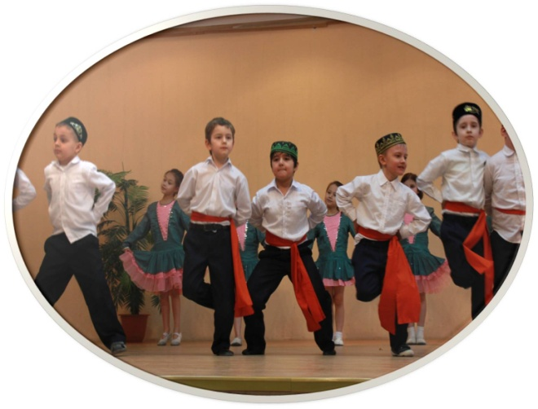
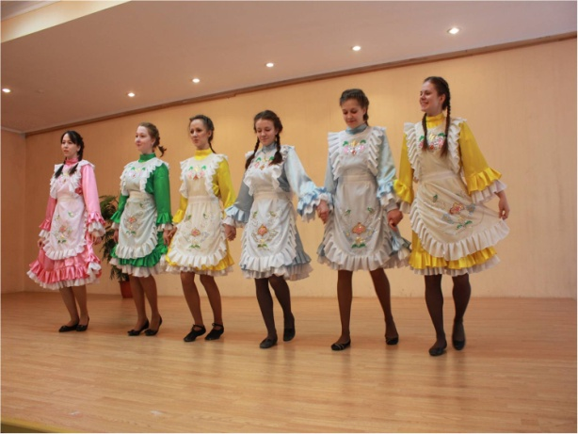
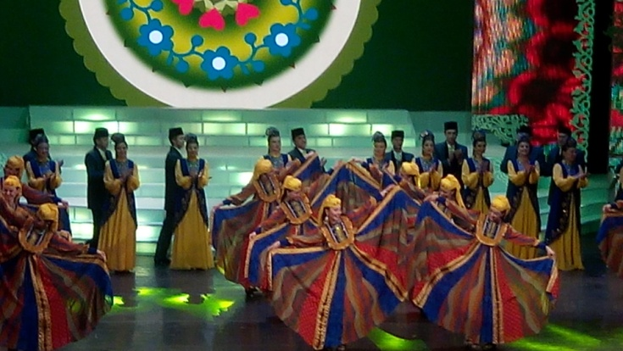
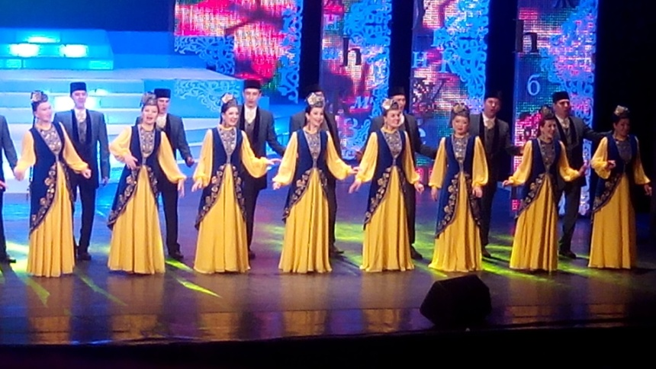
Национальное образование

Slide 38
Результаты олимпиад по татарскому языку и литературе
Районы | 2012/2013 учебный год |  | 2013/2014 учебный год
 | Количество победителей | Количество призеров | Количество победителей | Количество призеров
Международная олимпиада по татарскому языку и литературе
Авиастроительный | - |  | 0
Ново-Савиновский | - |  | 1 (гимн. №155)
Республиканские олимпиады по национальному образованию
Авиастроительный | 1 | 4 | 2 | 2
Ново-Савиновский | 1 | 9 | 0 | 5
Результативность городских олимпиад на татарском языке
(кол-во победителей и призеров)

Slide 39
Результаты единого республиканского тестирования (9 классы, татарский язык)
районы | Средние баллы
 | Тат. кл. | Тат. гр. | Рус. гр.
Авиастроительный | 28,16 | 32,42 | 40,92
Вахитовский | 30,83 | 28,84 | 40,48
Кировский | 29,56 | 33,62 | 41,45
Московский | 31,05 | 28,37 | 37,77
Ново-Савиновский | 32,4 | 29,96 | 39,43
Приволжский | 26,26 | 29,73 | 40,63
Советский | 32,53 | 32,92 | 43,16
г. Казань | 30,11 | 30,84 | 40,55
РТ | 33,91 | 32,36 | 41,24
Лучшие результаты единого республиканского тестирования:
г. 37, ш. 132, г.7, ш.77, ш. 168, ш.33, л.145, ш.62, л-и 7, ш.9, г.36

Slide 40
Результативность
участия школьников в олимпиадах

Slide 41
Результативность
участия школьников в олимпиадах

Slide 42
Результативность
участия школьников в олимпиадах

Slide 43
Результативность
участия школьников в олимпиадах

Slide 44
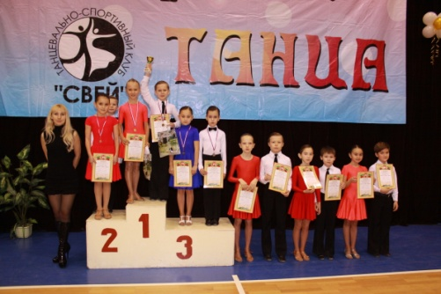
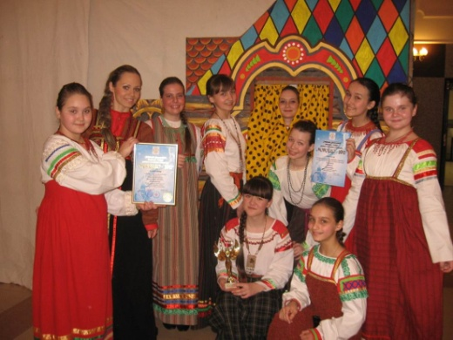
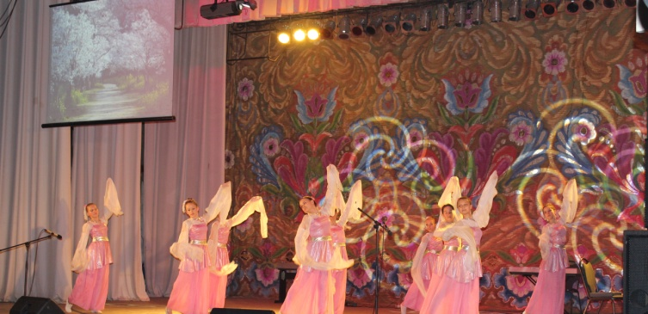
Охват детей дополнительным образованием
Ново-Савиновский район – 11 628 чел.
Авиастроительный район – 5 079 чел.
.
Notes:
44

Slide 45
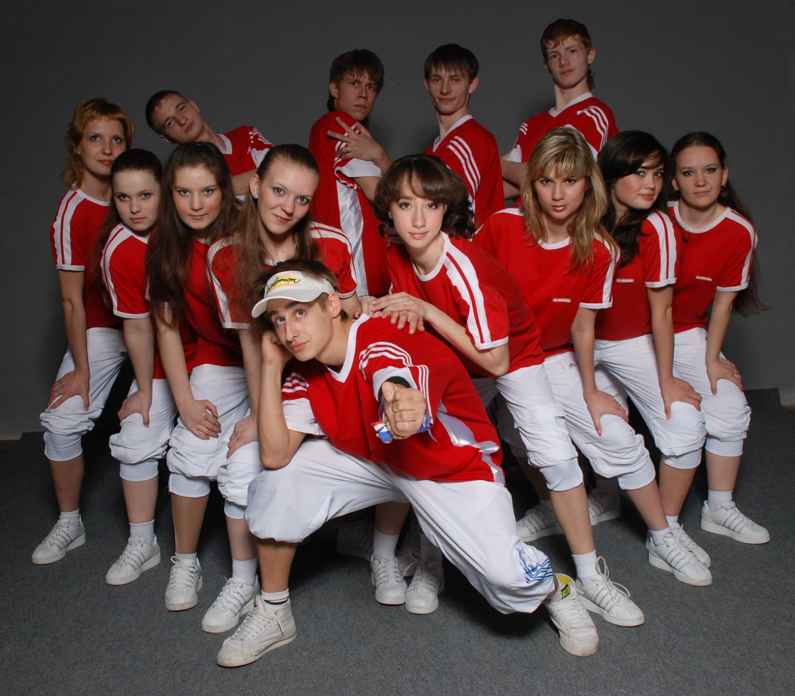
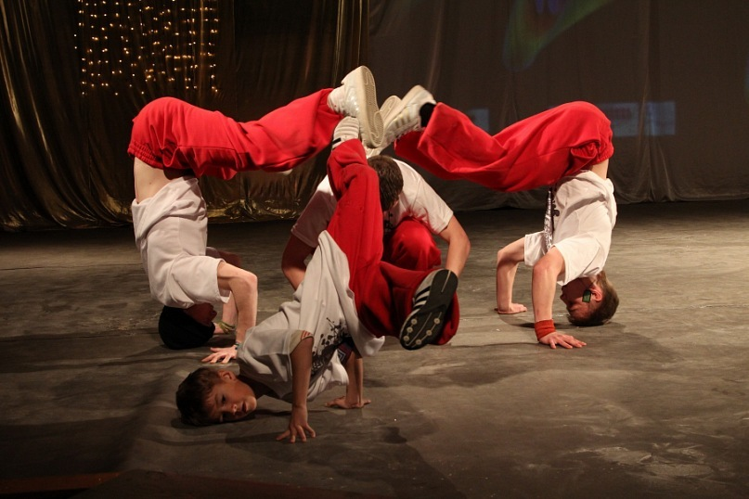
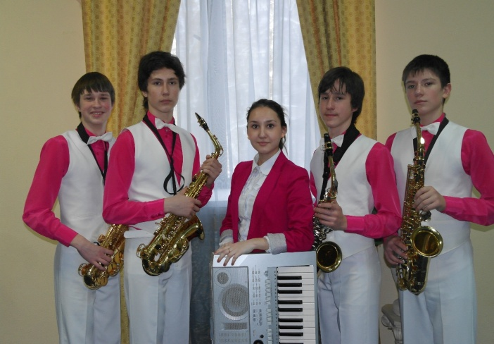
Результативность воспитанников и
творческих коллективов УДО
Участники | Учреждение дополнительного образования | Достижения
УДО | ЦВР Авиастроительного района | «Лучшее учреждение дополнительного образования детей»
Медведева М.Н. | ЦДТ | «Лучший руководитель учреждения дополнительного образования детей»
ПДО | ЦВР, ЦДТ, ЦВР «ЭКОиТТ», ДДЮТКиЭ «Простор», СОШ №33, 177 | Республиканский конкурс грантов по поддержке педагогов дополнительного образования детей
ПДО | ЦВР, «ЭКОиТТ», ДМШ №16, СОШ №9, 33, 165, лицей №26 | Республиканский конкурс методических разработок дополнительного образования детей
Воспитанники | ДМХШ №3, 15, 16, ДШИ | Стипендиаты Мэра города Казани

Slide 46
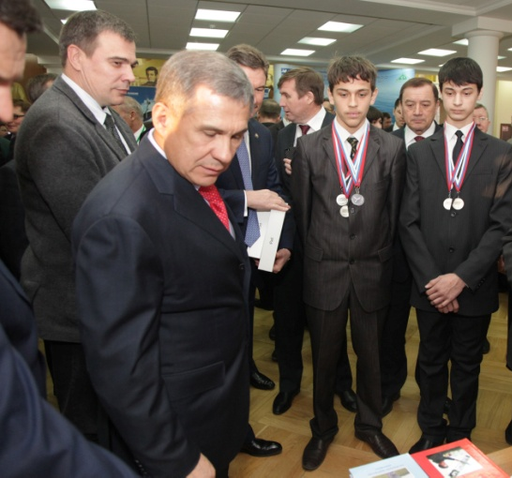
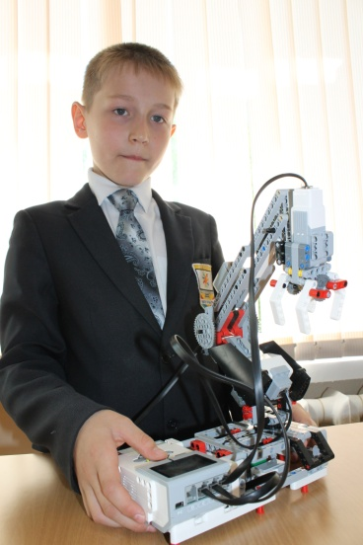
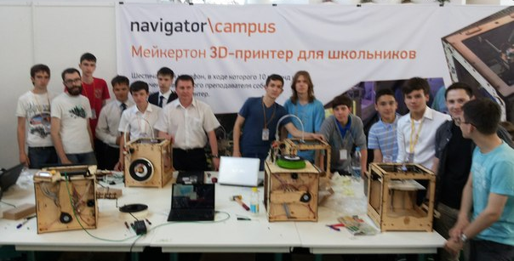
Научно-техническое творчество
год | ОУ | Выделенные средства (руб.) | Общая сумма
2013 | Гимназия №7 | 604 618,00 | 8 678 240,00
 | СОШ № 23 | 445 000,00
 | СОШ № 146 | 1 400 000,00
 | ЦВР Авиастроительного района | 4 000 000,00
 | МУК Ново-Савиновского района | 2 228 622,00
2014 | СОШ № 146 | 200 000,00 | 2 373 187,00
 | СОШ № 177 | 1 081 039,00
 | МУК Ново-Савиновского района | 1 092 148,00

Slide 47
Рейтинг УДО по итогам 2013-2014 года
Районный рейтинг
Городской рейтинг
УДО | Место в рейтинге
Многопрофильные УДО
ЦДТ | 1
ЦВР Авиастроительного района | 2
ЦВР «ЭКОиТТ» | 3
Художественно-этетической направленности
ДШИ №15 | 1
ДШИ Авиастроительного района | 2
ДМШ №11 | 3
УДО | Место в рейтинге
Многопрофильные УДО
ЦВР Авиастроительного района | 7
ЦВР «ЭКОиТТ» | 13
ЦДТ | 14
Художественно-этетической направленности
ДШИ №15 | 8
ДШИ Авиастроительного района | 10
ДМХШ №3 | 13
Нормативно-правовая основа функционирования УДО
Кадровое обеспечение УДО
Эффективность развития УДО
Доступность и открытость информации о деятельности УДО
Создание условий в УДО
Результативность воспитанников УДО
Эффективность управления УДО
Критерии оценки
деятельности УДО

Slide 48
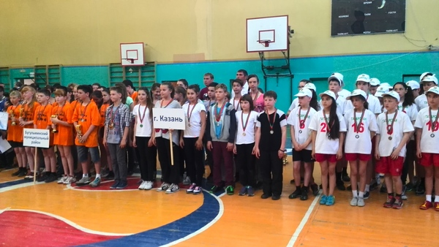
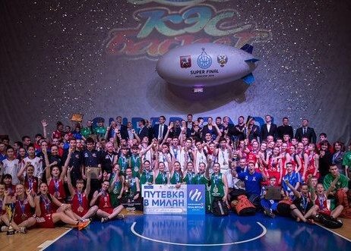
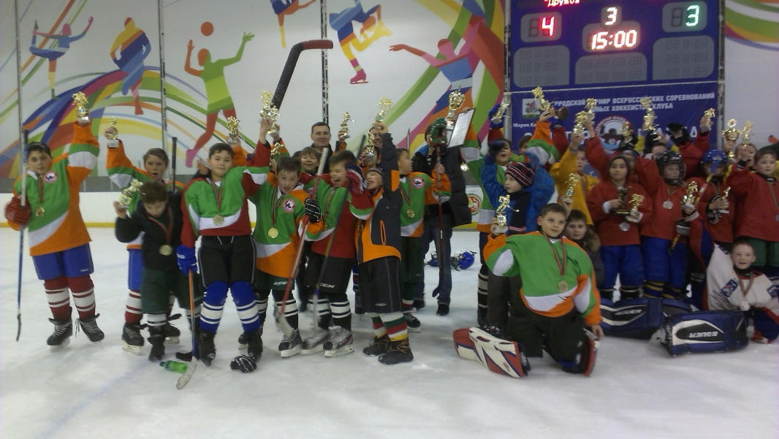
Здоровый образ жизни
Эффективность физкультурно-оздоровительной и спортивно-масовой работы деятельности образовательных учреждений
С
16 место
В и П
М и К
12 место
А и Н-С
1 место
Победитель регионального этапа всероссийских спортивных игр школьников «Президентские спортивные игры» , команда школы №177
Победитель Всероссийского этапа школьной баскетбольной лиги
«КЭС-Баскет», команда школы №85

Slide 49
Республиканская акция
«Помоги своей школе»
Активные школы
ЦВР Авиастроительного района
ОАО «Казанский вертолетный завод»
генеральный директор: Лигай Вадим Александрович
СОШ №147
Казанский ГИПРОНИИ АВИ АП РОМ
генеральный директор: Тихомиров Борис Иванович
СОШ №165
ООО «Стройсервис»
генеральный директор: Чуприн Виктор Владимирович
ЗАО «Эникс»
ООО «Новые технологии»
СОШ №146
ООШ № 168
ООО «Евростиль»
ОКБ «Союз»
ООО «Юридический образовательны центр»
Благотворительный фонд «Радуга»
СОШ №89
СОШ №62
МУК Ново-Савиновского района
СОШ №119
генеральный директор: Побежимов Валерий Николаевич
директор: Шишкин Александр Вячеславович
директор: Чугунов Владимир Евгеньевич
генеральный директор: Латыпов Н.Ш.
Директор: Мухаметов Камиль Баязитович
Председатель: Хайруллина Нурзиган Ханифовна
ш.33
г.13
г.37
ш.117
ш.165
ш.71
ш.113
ш.91
ш.62
ш.89
ш.132
г.37
ш.103
ш.31
ш.146
л-и 7
ш.60
ш.119

Slide 50
Инновационные и опытно-экспериментальные площадки
Школы РФ
ш. 25, 43, 71, 165
Республиканский уровень
Центры компетенций в электрон-ном образовании
г.7, 37, ш.177
Республикан-ская площадка по здоровье-сбережению
ш.113
Центр военно-патриотичес-кой работы
ш.177, «Простор»
Республи-канская площадка ФГОС ДО
д/с380, 405
Билин-гвальный детский сад
14, 393, 405
Школы превосход-ства
Ш.33, 146
Федеральный уровень
Школа ЮНЕСКО
Г.36, ш.9, 23, 71, 33
м/нар. Уровень «Идеальная школа SMART»
ш. 9
Федеральная площадка ФГОС ДО
д/с/ 380, 405
IT – класс
г. 7, ш.177
Базовые площадки ФЦПРО
д/с 152, ш.146
«Современный детский сад»
д/с №397
«Школа после уроков»
г.7, ш.23, 54,60, 62, 119, 146, 177,
ЦВР Ав.р-на, МУК Н-С р-на

Slide 51
2013-2014 учебный год – год математики
  Смотр-конкурс кабинетов математики:
  I м. – сош 177, 146
  II м. – сош 117, 60
  Лауреат – сош 132
  Лидер по результатам ЕГЭ по математике – лицей-интернат №7
Лучшие центры математического образования – г.7, сош 9 и 177 (сертификаты на кабинеты математики)
Методическая работа
Конкурс «Учитель года-2014». Аншукова В.М (сош 119) – III м. в РТ
Республиканская олимпиада учителей математики (4 победителя и призера: л-и 7, л.145, сош 62)
КПК, аттестация учителей математики (9 –высшая, 6 – I кв.категория)
Семинары,НПК,
пед. чтения,
недели и декады метаматики
Республиканский конкурс среди учителей ОО РТ «Лучшая методическая разработка урока математики». 2 призера (г.5, сош 170)
9 учителей подготовили победителей и призеров Республиканской олимпиады школьников 4-7 кл. по математике (г.7, сош 33,9,170,177)

Slide 52
Под эгидой года математики
Включение математики в перечень предметов Республиканской олимпиады школьников 4-7 классов (11 учащихся стали победителями и призерами: г.7,сош 177, 33, 9, 170)
Проведение заключительного очного этапа Всесибирской олимпиады по математике на базе СОШ №177 (7 победителей и призеров: г.7, л.145, сош 9, 177)
Проведение регионального этапа VI олимпиады им. Л.Эйлера (1 призер из г.7)7

